Slide 1
Prva trajna naselja i narodi
Nastavna tema: Prve ljudske zajednice u prapovijesti

Slide 2
Vrijeme velikih promjena

Slide 3
Mlađe kameno doba
Bolji životni uvjeti
Sigurniji izvori hrane
Povećanje broja ljudi
Nastajanje trajnih naselja i ljudskih zajednica

Slide 4
Ljudske zajednice
Rodovi
Bratstvo
Pleme
Savez plemena

Slide 5
Promjene u životu
Prva stalna naselja
Prvi gradovi i države
Prve civilizacije
Notes:
Prva gradska naselja nastala su na području tzv. Plodnog polumjeseca u Aziji.

Slide 6
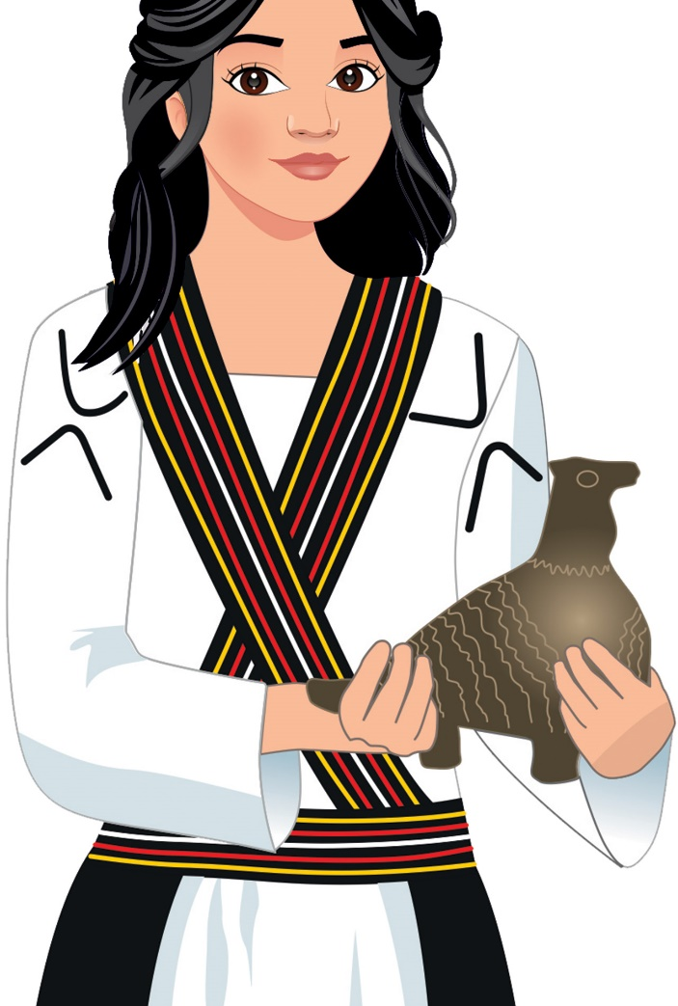
Vučedolska kultura
III. tisućljeće pr. Krista
Desna obala Dunava pokraj Vukovara
Uz Hrvatsku obuhvaćala dijelove Bosne, Srbije, Mađarske, Slovenije, Češke i Austrije
Notes:
Vučedolka

Slide 7
Metalno doba
Bakreno doba
Brončano doba
Željezno doba

Slide 8
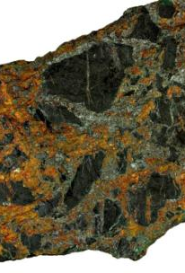
Bakreno doba
Otkrivanje prvih metala: zlato, srebro, bakar
IV. stoljeće pr. Krista ustaljena uporaba metala
Izrada oruđa i oružja
Notes:
Bakrena ruda

Slide 9
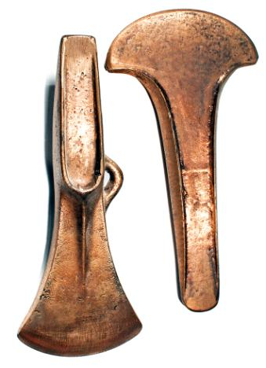
Brončano doba
Miješanje bakra i kositra – bronca
Predmeti jači i dugotrajniji
Notes:
Brončane sjekire

Slide 10
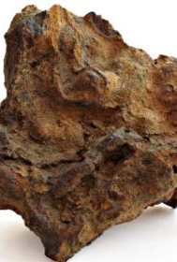
Željezno doba
Svakidašnja uporaba željeza
Metoda kaljenja - Kelti
Notes:
Komad željezne rude

Slide 11
Nalazišta na tlu Europe
Hallstatt u Austriji iz starijeg željeznog doba
La Tèn u Švicarskoj iz mlađeg željeznog doba

Slide 12
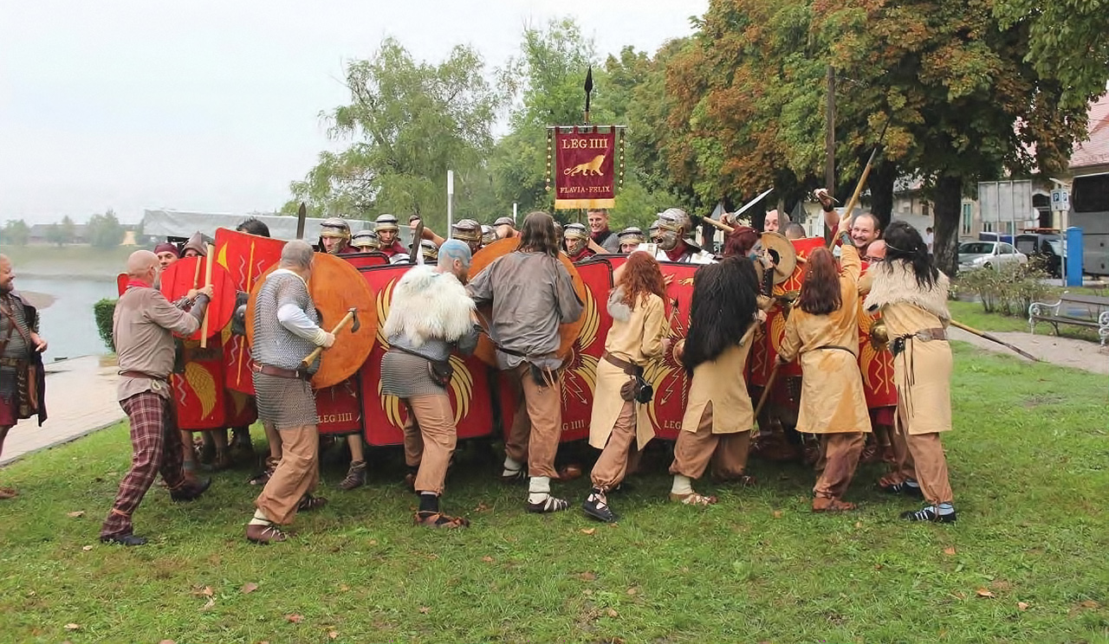
KELTI NA TLU HRVATSKE
IV. stoljeće pr. Krista
Nizinski dijelovi Hrvatske

Slide 13
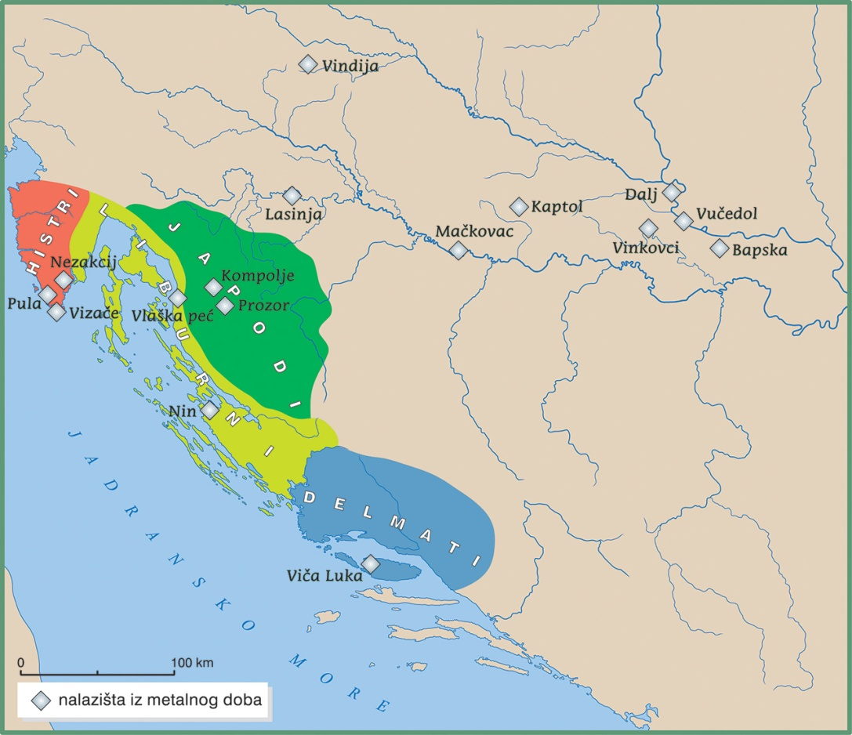
ILIRSKI NARODI NA TLU HRVATSKE
Histri
Liburni
Delmati
Japodi
Notes:
Zemljovid nalazišta metalnog doba

Slide 14
UPAMTIMO
Rod
Bratstvo
Pleme
Metalno doba
Bakreno doba
Željezno doba
Vučedolska kultura
Kelti, metoda kaljenja
Ilirski narodi na tlu Hrvatske – Histri, Liburni, Japodi, Delmati

Slide 15
PONAVLJANJE
Kakve zajednice nastaju u mlađemu kamenom dobu?
Zašto su stvorene takve zajednice?
Kako se izdvajaju pojedinci unutar tih prvih zajednica?
Prikažite pomoću umne mape pojedina razdoblja metalnog doba.
Uz pomoć zemljovida u udžbeniku na stranici 32. pronađi na kojem su današnjem prostoru Hrvatske živjela ilirska plemena.

